Slide 1
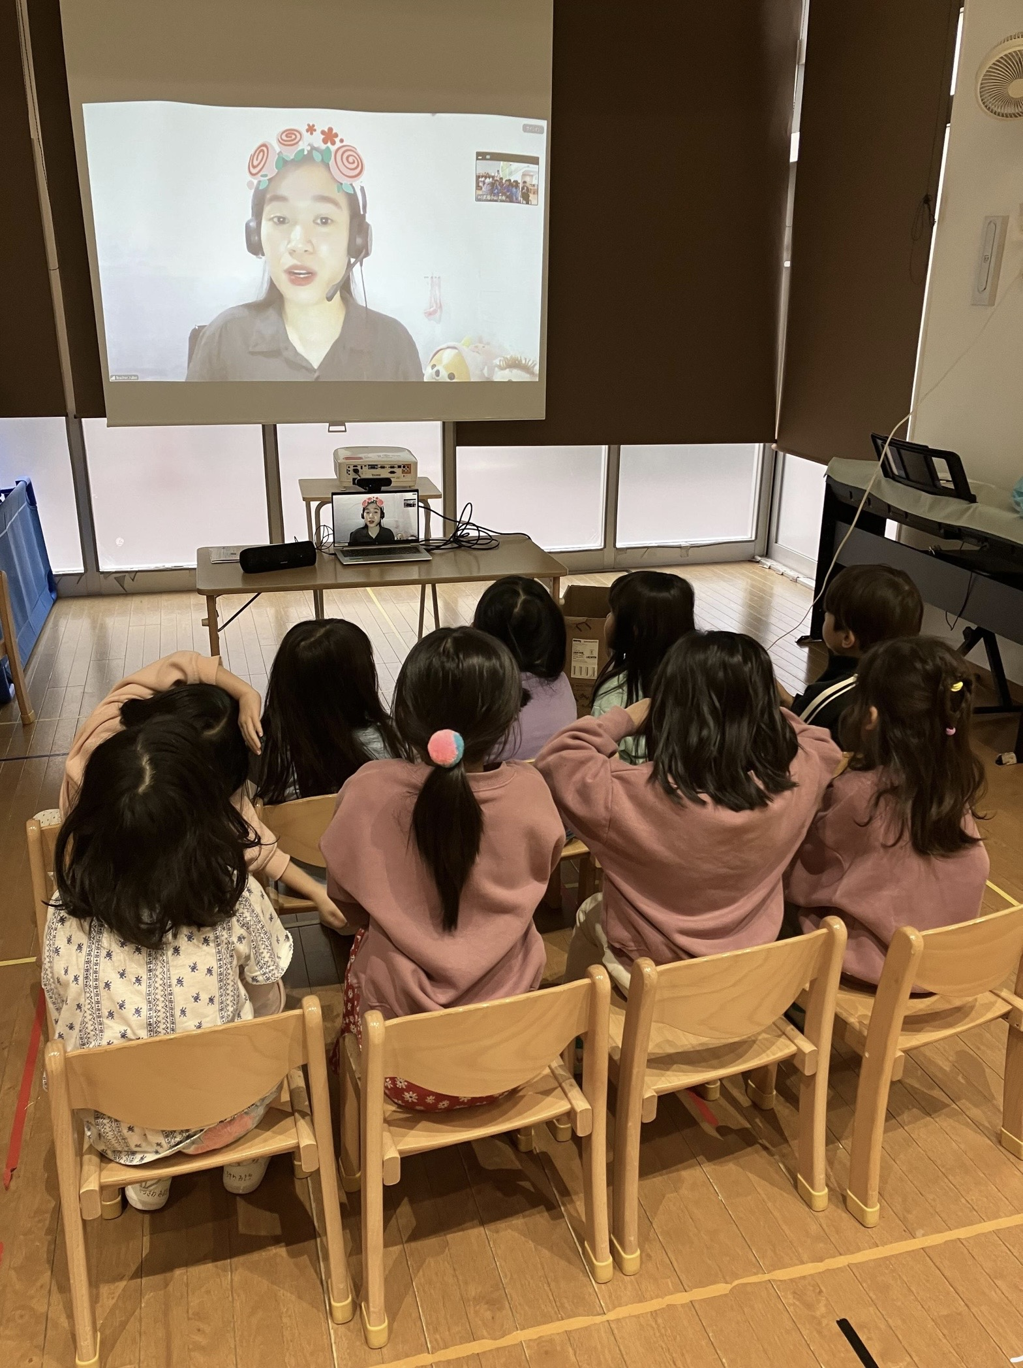
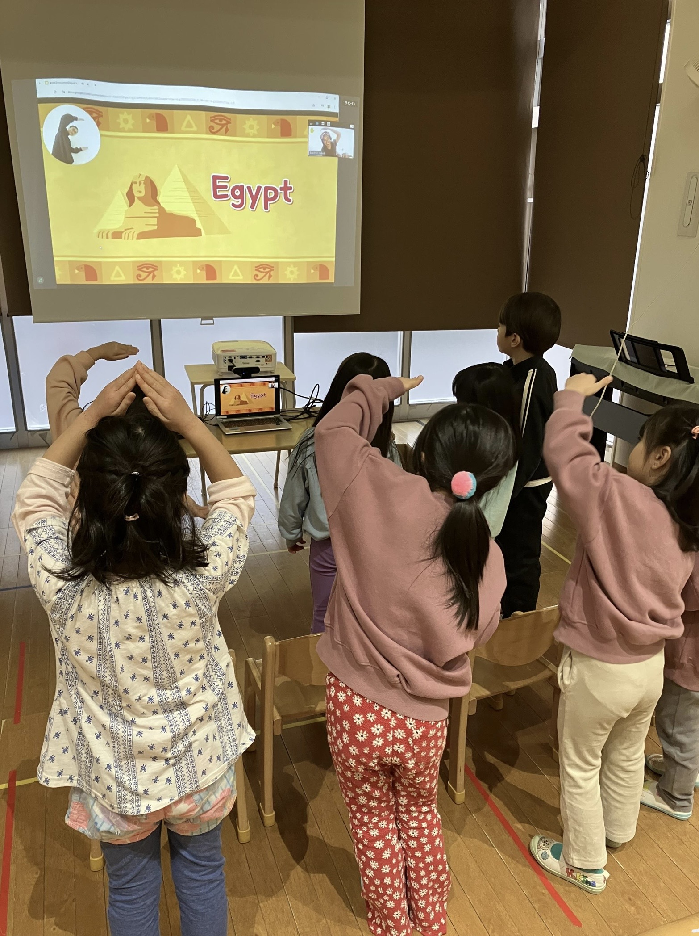
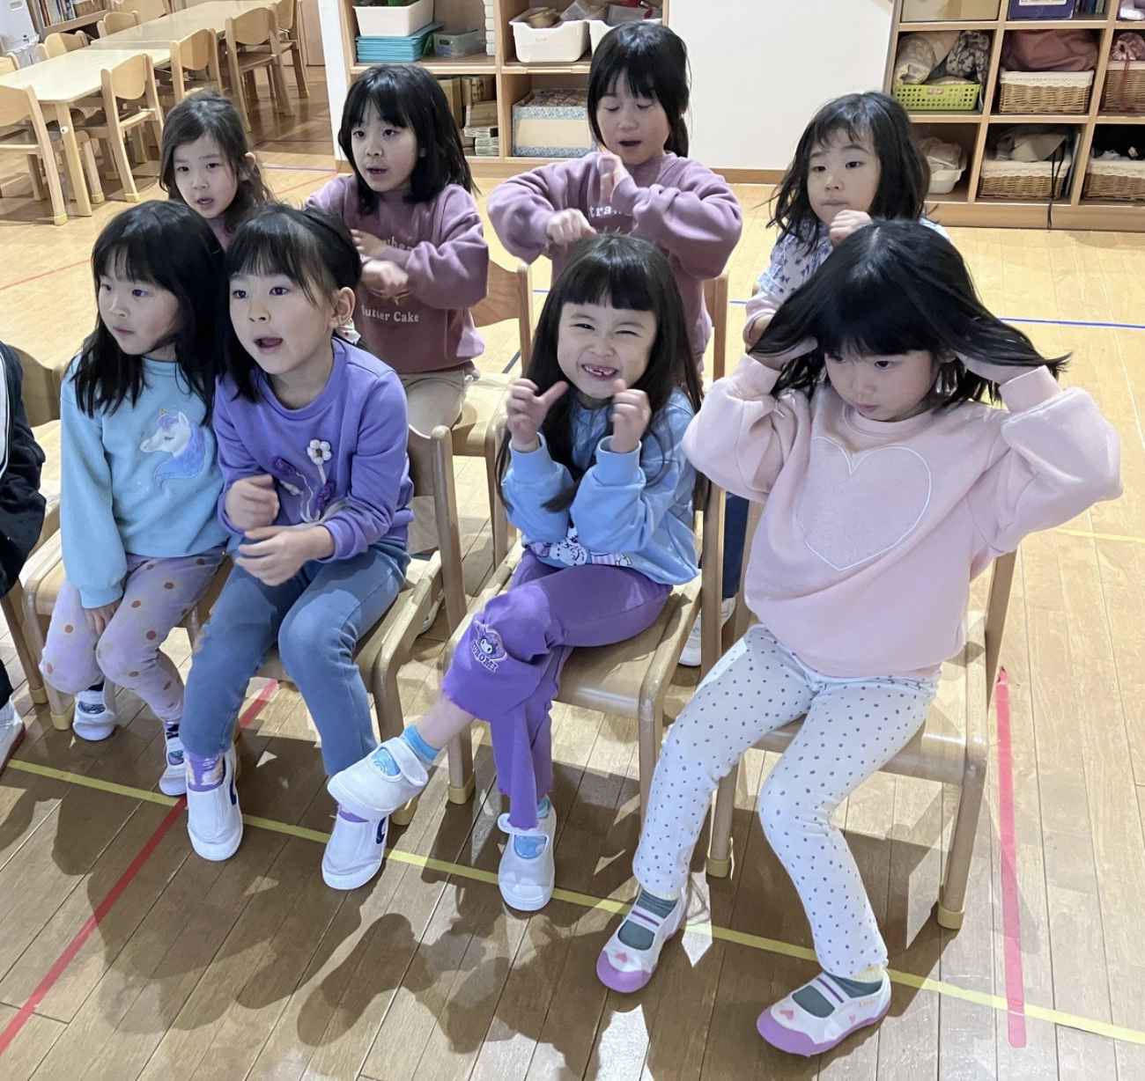
テーマ：異文化交流 2025.7.17
テーマ設定の理由：英語レッスンを通して、世界の様々な文化に触れ、興味・関心を持つ。縁日会や運動会、発表会といった保育園での行事とも結びつけながら、興味をもったことを探求していく。
活動スケジュール（5歳児クラス）
活動内容 |  | 時間／回 | 人数／回
① ② | 英語レッスンを通して、異文化の食べ物や踊り、楽器などについて知る。 みんなで話し合おう | 30~40分/各回 | 10名
活動① 英語レッスンを通して、異文化の
食べ物や踊り、楽器などについて知る。
(5歳児、10名）
活動中の写真
環境をデザインする
  外国人講師（オンライン）、PC、カメラ、スピーカー、プロジェクター
探求活動の実践
  活動内容：英語レッスンを通して、様々な国の食べ物、踊り、楽器について知る。そこから興味をもったものや、日本にはどんな食べ物や踊り、楽器があるかなどについてみんなで話し合う。
  子どもたちの様子：「おいしそう！」「こんな踊りもあるんだね！」「この楽器ひいてみたい！」と世界の様々な文化に興味を示す。世界の文化の話から、日本の文化について話し合うと、意外と日本にある物でも海外からやってきた物がたくさんあることに気づいて驚く様子が見られた。
振り返りをふまえた気づき
世界の様々な文化について知ることで、初めて見る物、初めて知ることもたくさんあり、興味をもつ姿があった。海外の文化を知ることで、改めて日本の文化についても考えたり調べたりして知ることができ、いい機会となった。
子どもたちが興味をもったことをさらに探求していくことで、興味・関心を広げ、様々な体験に繋げていきたい。
Notes:
活動内容①
活動内容②
活動内容③
活動内容④

Slide 2
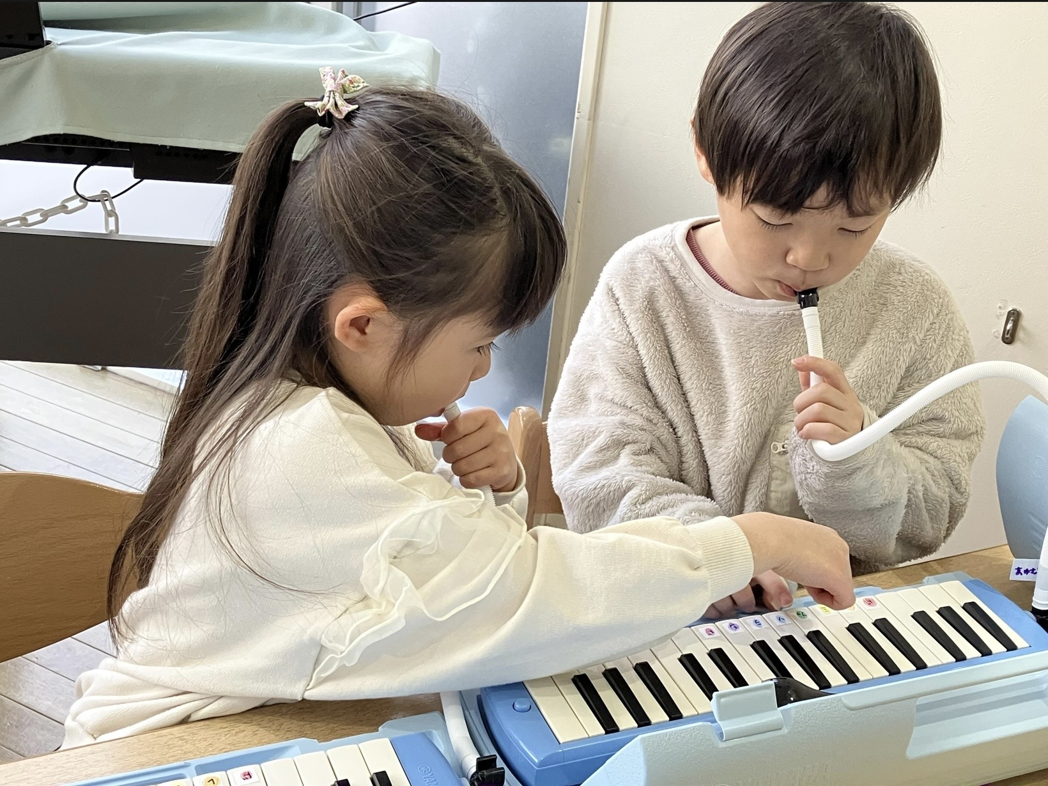
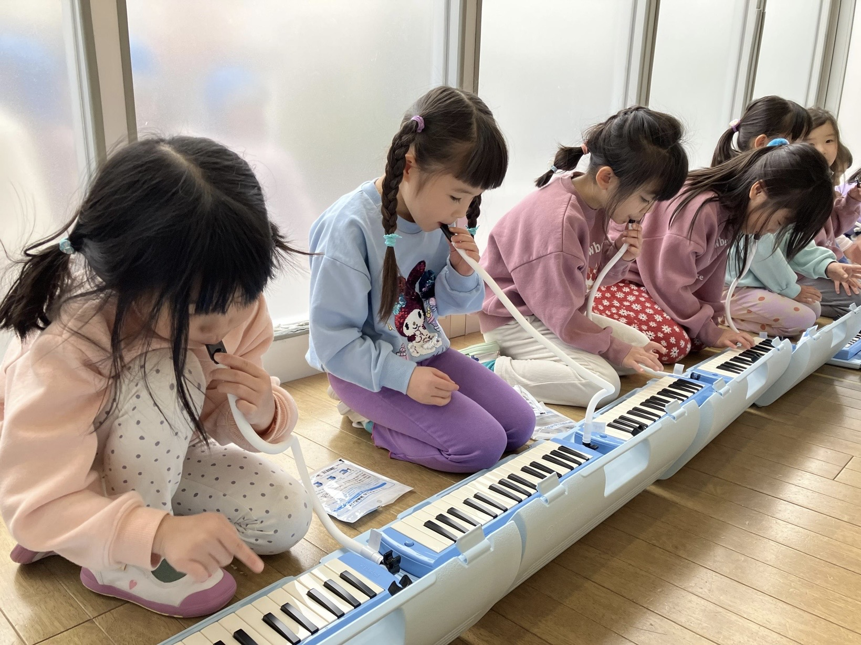
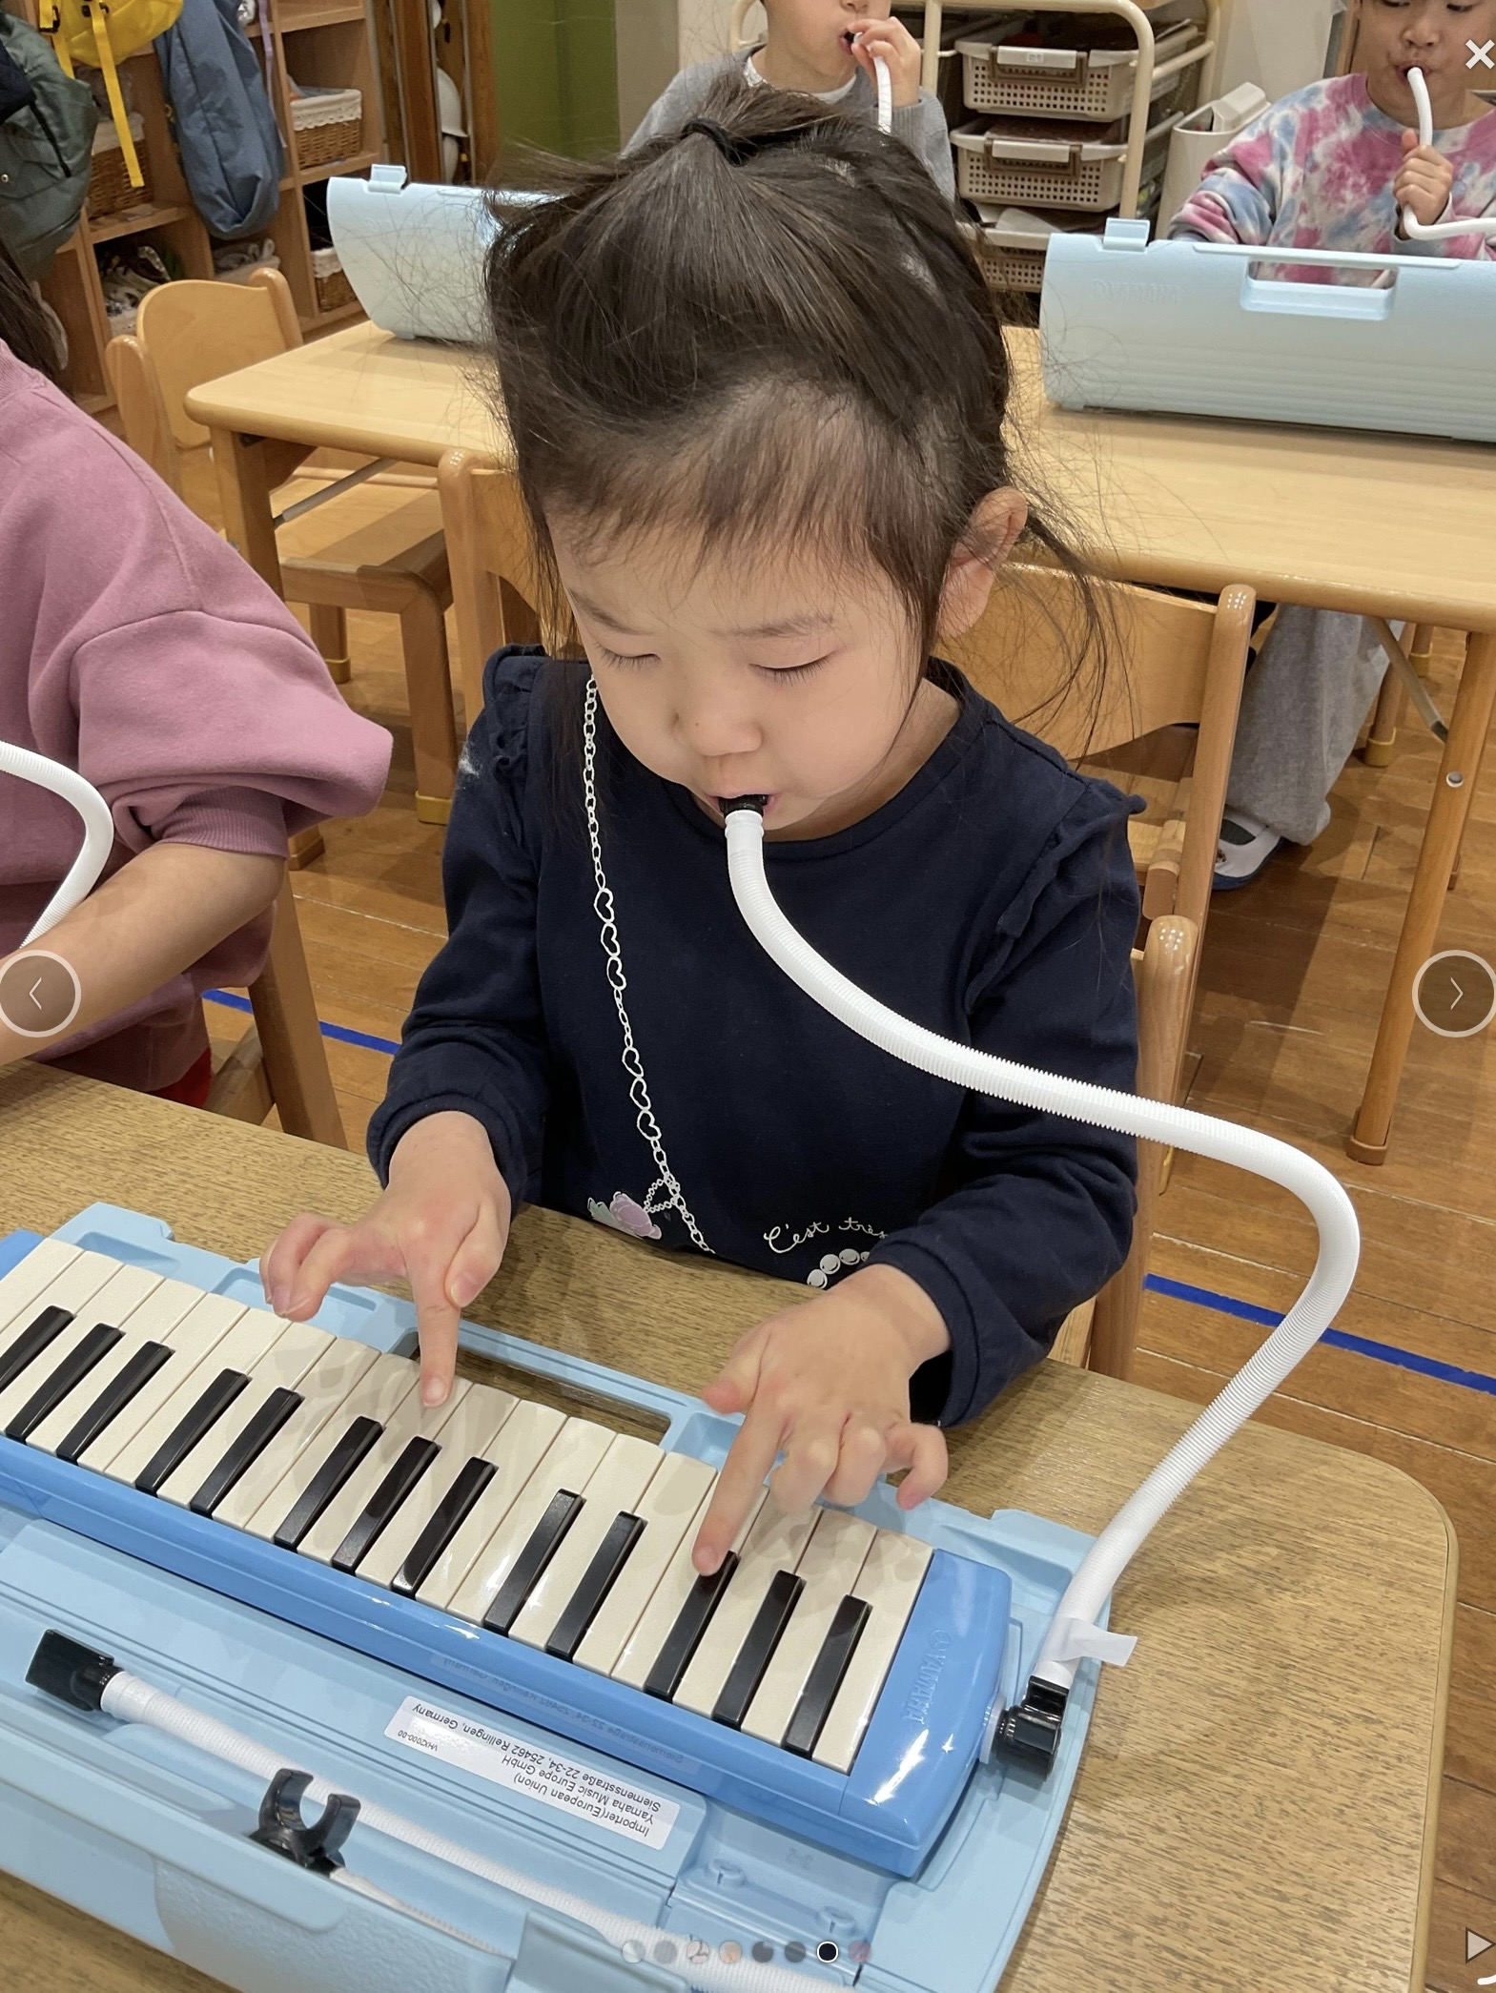
テーマ：異文化交流 2025.11.19
テーマ設定の理由：英語レッスンを通して、世界の様々な文化に触れ、興味・関心を持つ。縁日会や運動会、発表会といった保育園での行事とも結びつけながら、興味をもったことを探求していく。
活動スケジュール（5歳児クラス）
活動内容 |  | 時間／回 | 人数／回
① | ピアニカを演奏してみよう！ | 30~40分/各回 | 10名
活動① ピアニカを演奏してみよう！
(5歳児、10名）
活動中の写真
環境をデザインする
  ピアニカ、ホース、キーボード
探求活動の実践
  活動内容：英語レッスンで興味をもった楽器から探求を広げ、身近にある楽器（ピアニカ）を実際に触ってみる。みんあでドレミの歌を演奏してみよう。
  子どもたちの様子：普段あまり触れる機会のなかった楽器に興味を示し、音を鳴らすことに夢中で楽しむ姿があった。決められた音階に合わせて演奏することは初めは難しく苦戦する様子もあったが、少しずつできるようになると「先生聞いててね！」と嬉しそうに披露する姿が見られた。
振り返りをふまえた気づき
アコーディオンなどの世界の楽器への興味から、日本にもピアニカという楽器があることを知り、実際に触れることで、子どもたちの好奇心を高めることができてよかった。初めは難しく苦戦しつつも、音を鳴らせる楽しさや、少しずつできるようになっていく喜びを感じることで、意欲的に演奏する姿が見られ、改めて“楽しい”“おもしろい”といった原動力の大切さを知った。今後も、子どもたちの興味・関心や好奇心に寄り添った活動をたくさん取り入れていきたい。
Notes:
活動内容①
活動内容②
活動内容③
活動内容④

